Slide 1
Phßng gi¸o dôc ®µo t¹o quẬN LONG BIÊN
Tr­êng tiÓu häc VŨ XUÂN THIỀU
Môn : Mĩ thuật Lớp 4
CHỦ ĐỀ
EM THAM GIA GIAO THÔNG
Giáo viên: Phạm Thị Việt Bình

Slide 2
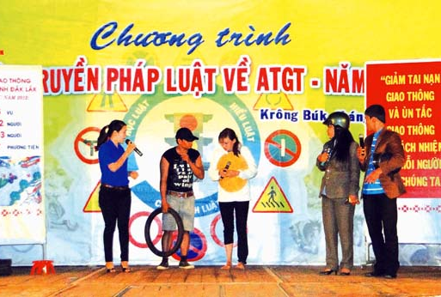
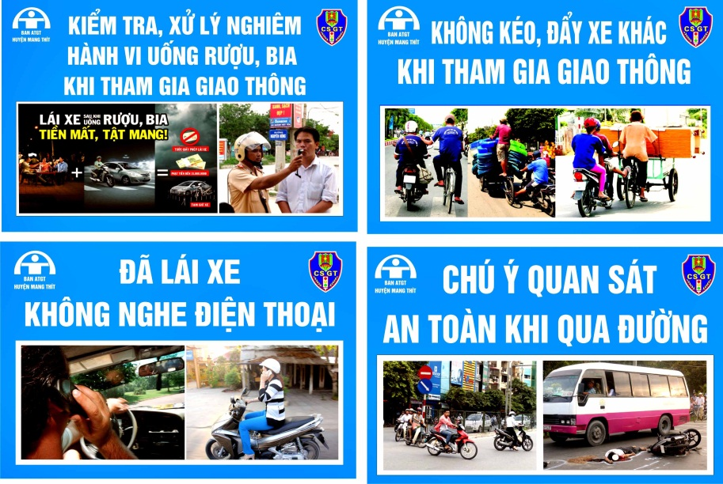
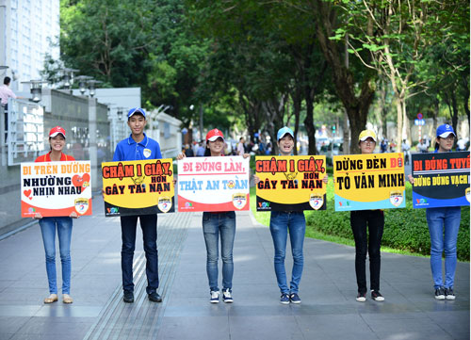
HOẠT ĐỘNG: TÌM HIỂU

Slide 3
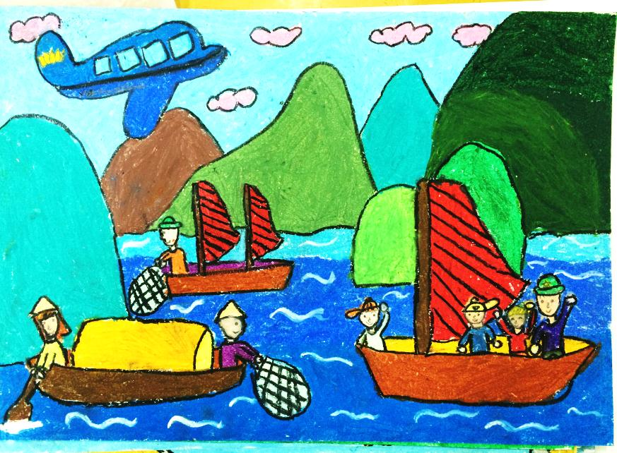
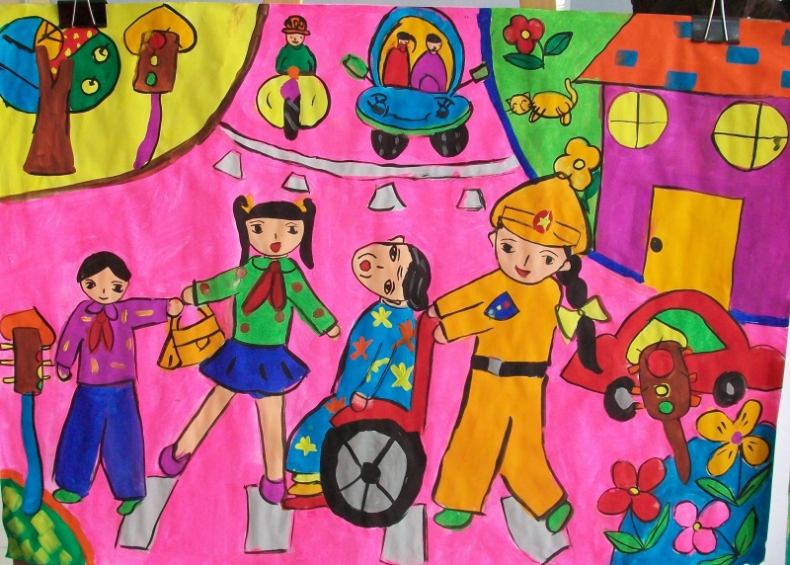
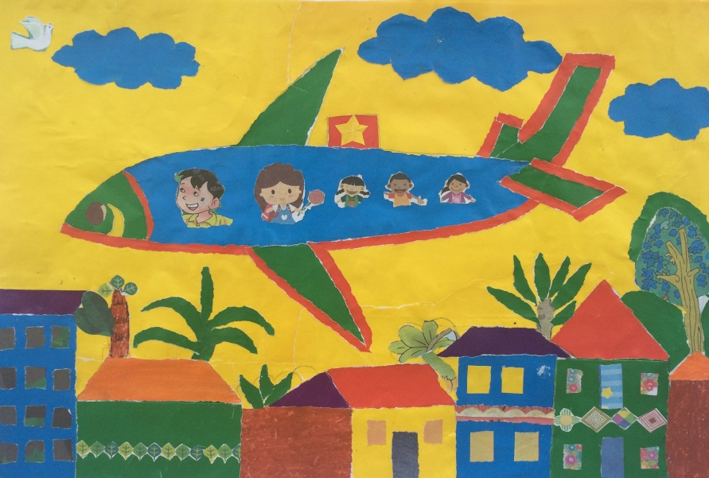
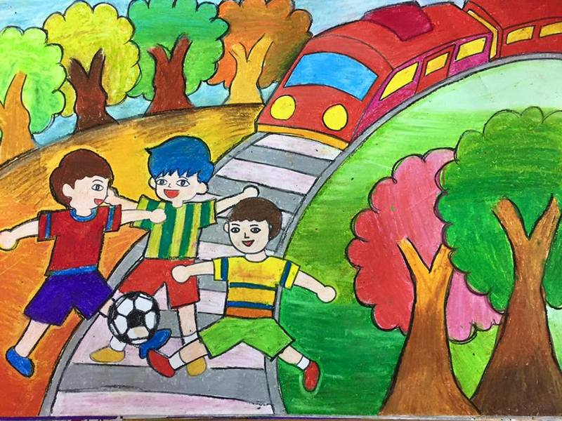
HOẠT ĐỘNG: TÌM HIỂU

